Slide 1

Bangunan Lepas Pantai
Lecture #1: Wave & Tides
Dr.Eng. Gerry Liston Putra, S.T., M.T.
Departemen Teknik Mesin
Fakultas Teknik Universitas Indonesia

Slide 2

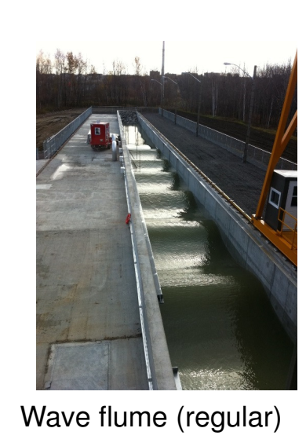
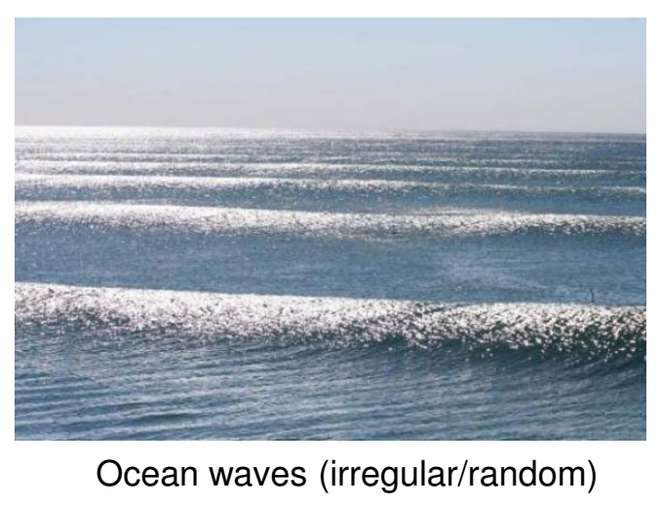
Wave
Gelombang (wave) adalah:
Ekspresi dari Gerakan atau progress energi melalui sebuah medium
Sebuah gangguan yang merambat melalui ruang dan waktu dan biasanya diiringi dengan transfer energi

Slide 3
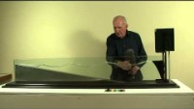
Wave
Miniatur Wave Tank (https://www.youtube.com/watch?v=-m_VDE-BSgc)

Slide 4
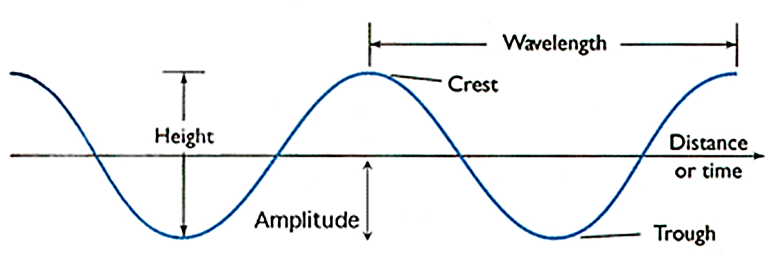
Wave Parameter
Crest = Puncak gelombang
Trough = Lembah gelombang
Wavelength = Jarak dari satu puncak gelombang ke puncak berikutnya (m)
Wave height = Tinggi gelombang dari lembah ke puncak
Wave stepness = Rasio waveheight dan wavelength
Amplitudo = Jarak dari titik pusat gelombang ke titik lembah
Wave period = Waktu yang dibutuhkan 1 gelombang melewati titik tertentu.

Slide 5
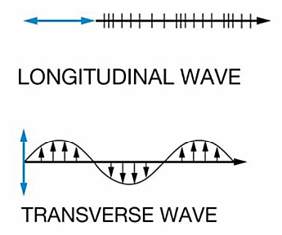
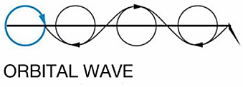
Type of Wave Motion
Gelombang progresif berosilasi secara seragam dan bergerak tanpa putus.
Partikel bergerak maju mundur searah gerak gelombang (sound waves, pressure wave) Source: https://www.youtube.com/watch?v=Bcqp6t4ybxU
Partikel bergerak maju mundur tegak lurus terhadap gerak gelombang Source: https://www.youtube.com/watch?v=VE520z_ugcU
Partikel bergerak dalam bentuk “orbit” dengan Gerakan bolak balik dan side-to-side. (surface gravity waves) Source: https://www.youtube.com/watch?v=qogWcsW1eMg

Slide 6
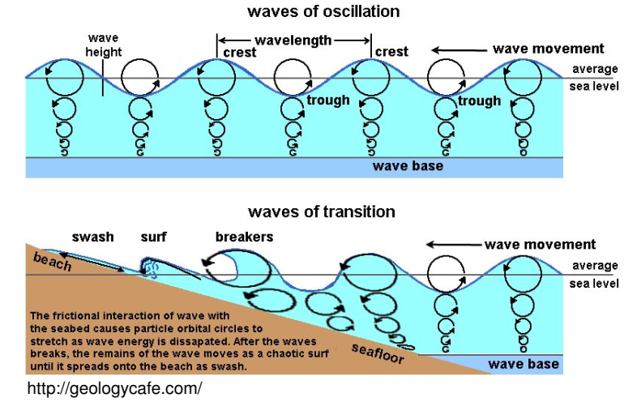
Type of Wave Motion
Terbentuk circular path dari partikel akibat osilasi dari gelombang

Slide 7
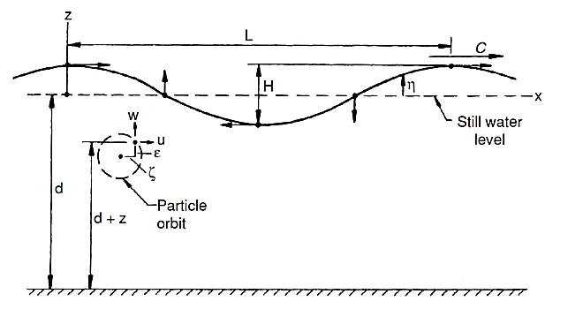
Description of Wave Parameter
L = Panjang Gelombang
T = Periode gelombang
f = frekuensi (2 π / T)
C = Kecepatan gelombang
H = Tinggi gelombang
a = Apmlitudo gelombang (H/2)
η = elevasi air permukaan (sesaat)
d = Kedalaman air local
u dan w = Komponen horizontal dan vertical dari kecepatan partikel pada kondisi sesaat
ζ dan ε = Koordinat horizontal dan vertical dari partikel pada kondisi sesaat

Slide 8
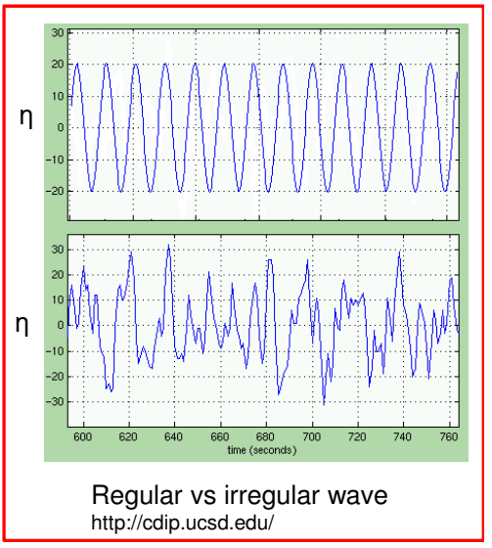
Ocean Waves: Regular VS Irregular
Regular waves: memiliki satu frekuensi (wavelength) dan amplitudo (height)
Irregular waves: memiliki variasi frekuensi (wavelength) dan amplitudo (height)

Slide 9
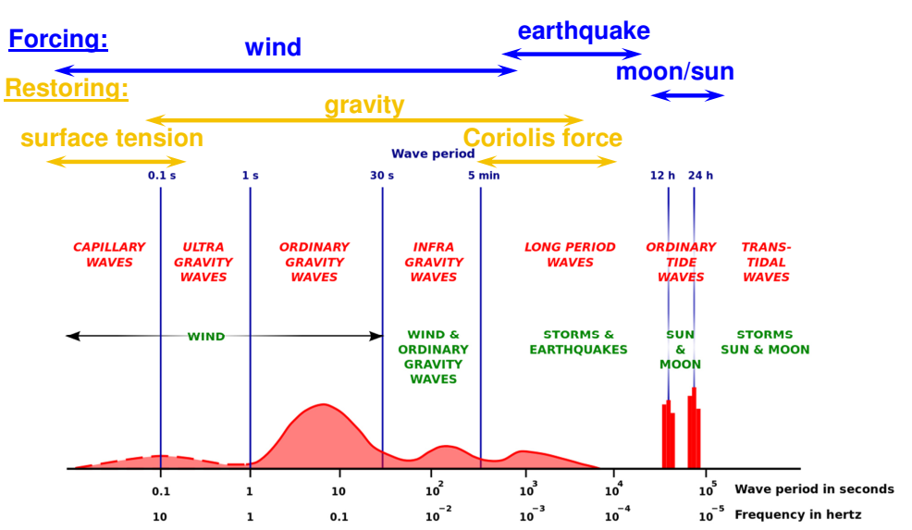
Ocean Waves Classification

Slide 10
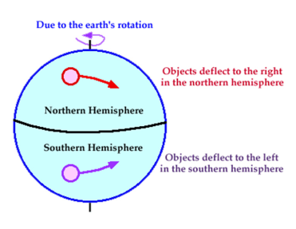
Description of Wave Types
Capillary waves: (Panjang gelombang < 1 cm) terjadi akibat adanya tegang permukaan
Surface Gravity waves: Terjadi diantara permukaan laut dan udara akibat gravitasi
Infragravity waves: Gelombang gravitasi permukaan (frekuensi lebih rendah dari gelombang angin)
Coriolis waves: Gaya inersia yang bekerja pada benda yang bergerak relative terhadap kerangka acuan yang berputar

Slide 11
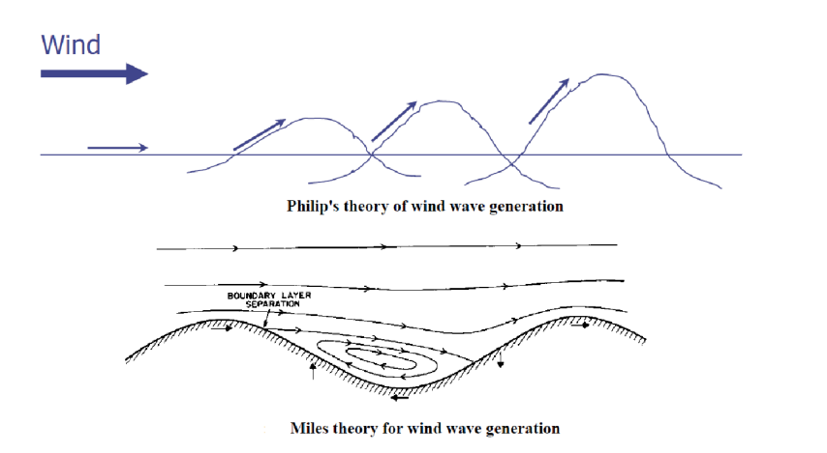
Wind Wave Generation
Gelombang yang paling IMPORTANT dan nyata yang menyebabkan gelombang dilaut adalah Gelombang Angin.
Gelombang angin dihasilkan akibat aksi dari angin dipermukaan air.

Slide 12
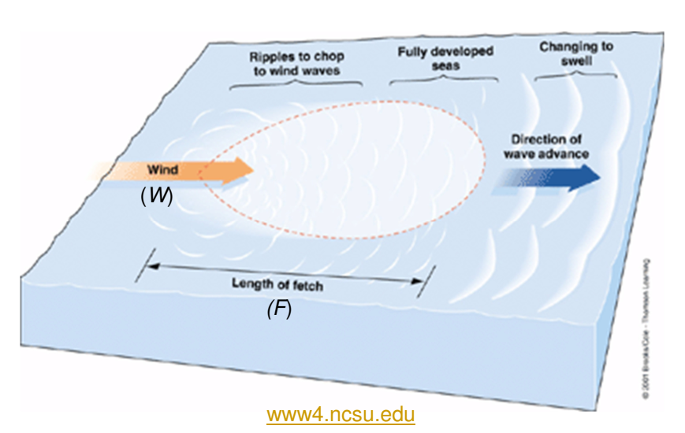
Wind Wave Generation
Ketika kecepatan angin (W) dan atau periode angin (t) meningkat, ketinggian rata-rata dan periode gelombang yang dihasilkan angin juga akan meningkat

Slide 13
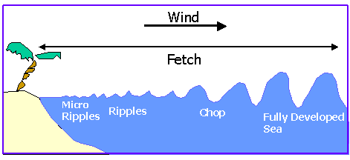
Wind Wave Generation
Angin berhembus sejauh jarak seret angin (Fetch) dengan Kecepatan yang semakin besar dan durasi tertentu yang menyebabkan terjadinya Pembangkitan penuh tinggi gelombang yang di sebut dengan Fully developed sea.

Slide 14
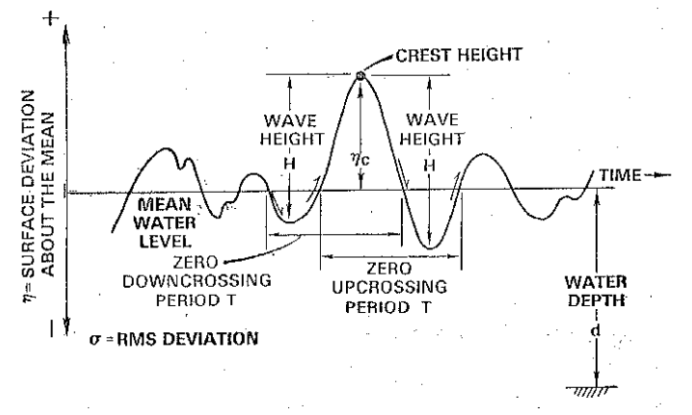
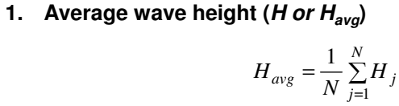
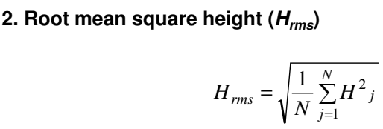
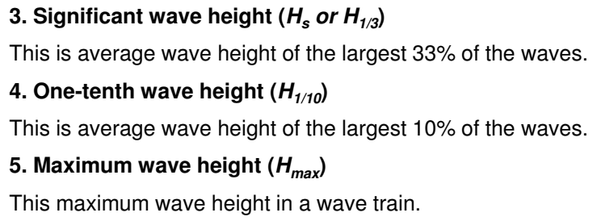
Waves: Time Domain Analysis
Menganalisis data selama periode waktu tertentu

Slide 15
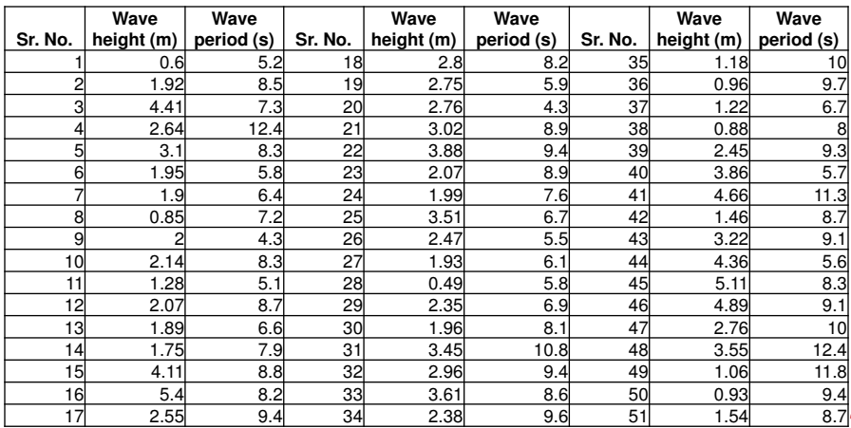
Waves: Time Domain Analysis
Contoh 1: Kumpulan gelombang dengan jumlah 51 dan periodenya diberikan dalam table ini
Hitung:
Average wave height
Root mean square wave height
Sugnificant wave height
One-tenth wave height
Maximum wave height

Slide 16
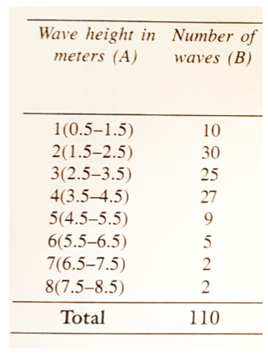
Waves: Time Domain Analysis
Contoh 2: Gunakan table tadi untuk menghitung karakteritik wave height
Hitung:
Average wave height
Significant wave height
One-tenth wave height

Slide 17
Bangunan Lepas Pantai
Lecture #3: Linear Wave Theory
Dr.Eng. Gerry Liston Putra, S.T., M.T.
Departemen Teknik Mesin
Fakultas Teknik Universitas Indonesia

Slide 18
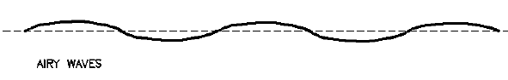
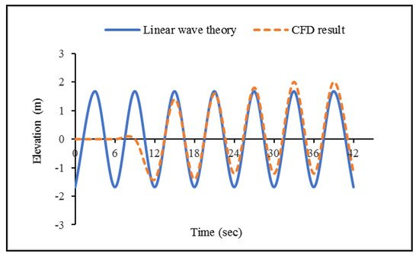
Description
Di Aplikasikan untuk kondisi dimana tinggi gelombang relative kecil dibandingkan dengan panjang gelombang dan kedalaman air.
Disebut juga sebagai First Order Wave Theory, karena dibuat asumsi sederhana dari derivasinya?

Slide 19
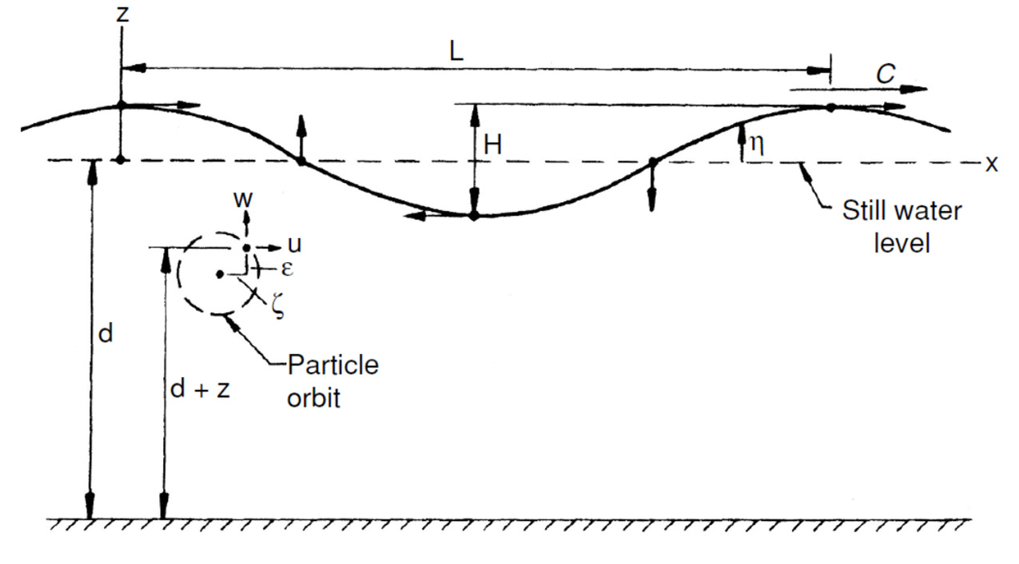
Description
L = Panjang Gelombang
T = Periode gelombang
f = frekuensi (2 π / T)
C = Kecepatan gelombang
H = Tinggi gelombang
a = Apmlitudo gelombang (H/2)
η = elevasi air permukaan (sesaat)
d = Kedalaman air local
u dan w = Komponen horizontal dan vertical dari kecepatan partikel pada kondisi sesaat
ζ dan ε = Koordinat horizontal dan vertical dari partikel pada kondisi sesaat

Slide 20
Basic Assumption
Air bersifat homogen dan incompressible, Panjang gelombang lebih dari 3 m dan efek kapiler dapat diabaikan.
Aliran air tidak berputar (tidak ada tegangan geser dimanapun)
Tidak ada transfer energi dibagian bed.
Tidak ada pengaruh perbedaan tekanan (dianggap konstan)
Amplitudo kecil dibandingkan dengan Panjang gelombang dan kedalaman air

Slide 21
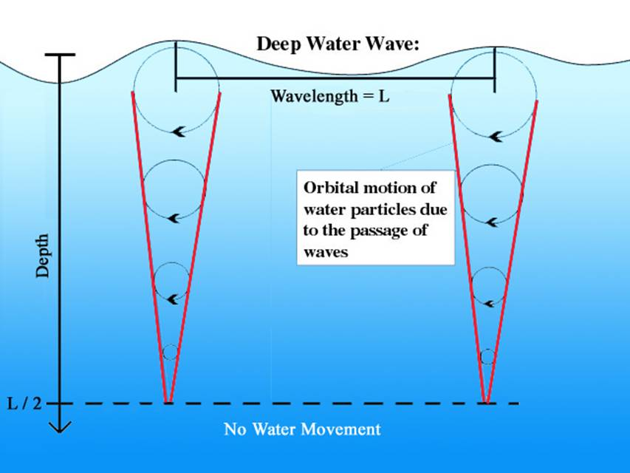
Calculation (summary)
Wavelength
T = waktu (s)
d = kedalaman (m)
Lo = Panjang gelombang deep water (m)
Amplitude
Wave Celerity
$$C= \frac{L}{T}$$

Slide 22
Wave classification
Contoh 1:
Sebuah gelombang dengan periode 10 detik bergerak kearah pantai dari kedalaman 200 m hingga 1 m. Hitung kecepatan gelombang dan panjangnya di kedalaman 200 m, 3 m, & 1 m.
 | 200 m | 3 m | 1 m
L
d/L
C

Slide 23
Wave classification
Contoh 2:
Sebuah Wave Tank memiliki Panjang 193 m, lebar 4.57 m dan kedalaman 6.1 m. Tangki diisi sampai kedalaman 5 m dengan air, dihasilkan gelombang dengan tinggi 1 m dan periode 4 detik. Hitunglah:
kecepatan dan Panjang gelombangnya.
Kecepatan dan Panjang gelombang deep water.
 | 5 m
L
C
 | 5 m
Lo
Co

Slide 24
Wave kinematic
Maximum horizontal & vertical velocities
H = Tinggi gelombang (m)
Acceleration horizontal & vertical velocities
$a_{x}= \frac{2π}{T} x\sin{θ}$
$a_{z}=−\frac{2π}{T} x\cos{θ}$

Slide 25
Wave kinematic
Contoh 3: Sebuah gelombang merambat dengan periode 8 detik, dengan kedalaman 15 m dan tinggi gelombang 5.5 m.
Hitunglah:
Kecepatan horizontal dan vertical pada z -5 m (elevasi) dibawah permukaan air laut
Percepatan horizontal dan vertical pada z -5 m (elevasi) dibawah permukaan air laut
(sudut = 60’)

Slide 26
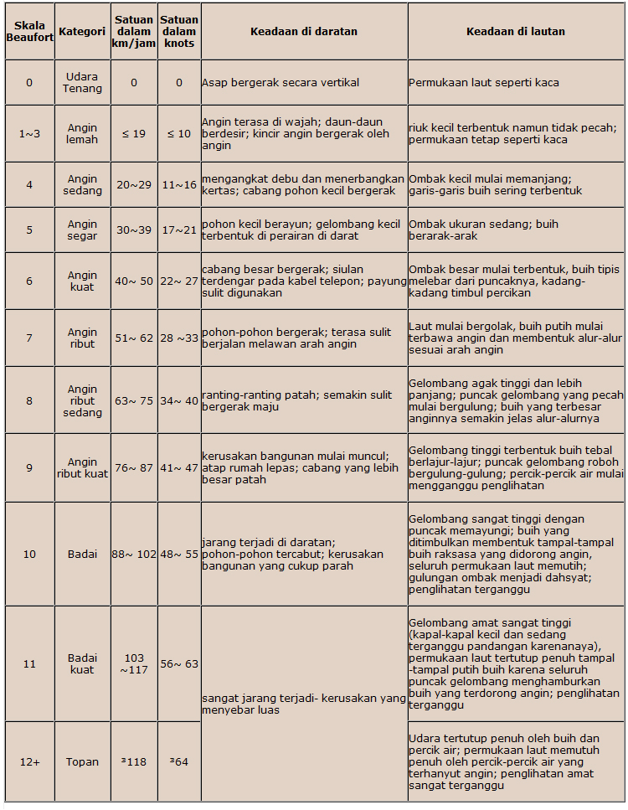
Calculation
Wave classification

Slide 27
Contoh soal
Gelombang 10 detik dengan amplitude 1 meter dimana kedalaman 100 meter mendekati pantai.
Hitung:
Panjang gelombang dengan kedalaman 5m, 20m, 50m, 100m
Amplitudo masing-masing
Kecepatan Maks. horizontal dan vertical pada kondisi air tenang
Klasifikasikan gelombang yang terjadi

Slide 28
Bangunan Lepas Pantai
Lecture #6: Offshore Oil and Gas Platform - Fixed
Dr.Eng. Gerry Liston Putra, S.T., M.T.
Departemen Teknik Mesin
Fakultas Teknik Universitas Indonesia

Slide 29
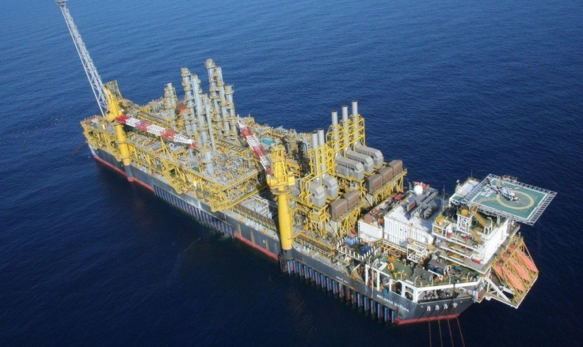
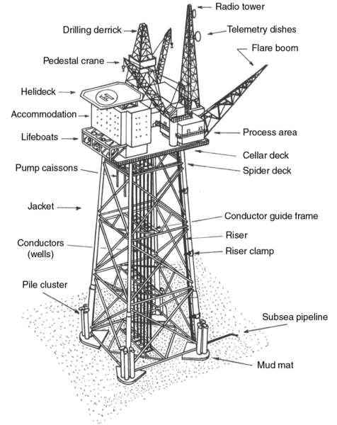
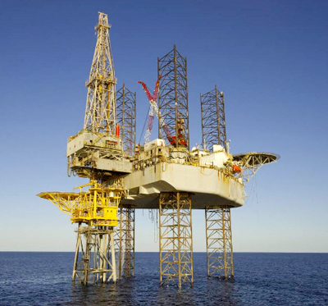
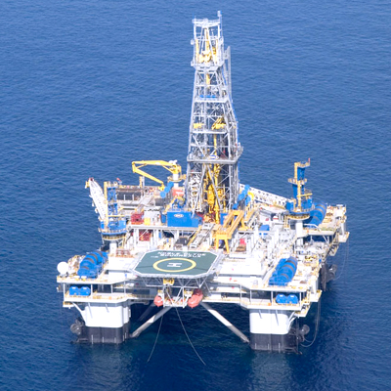
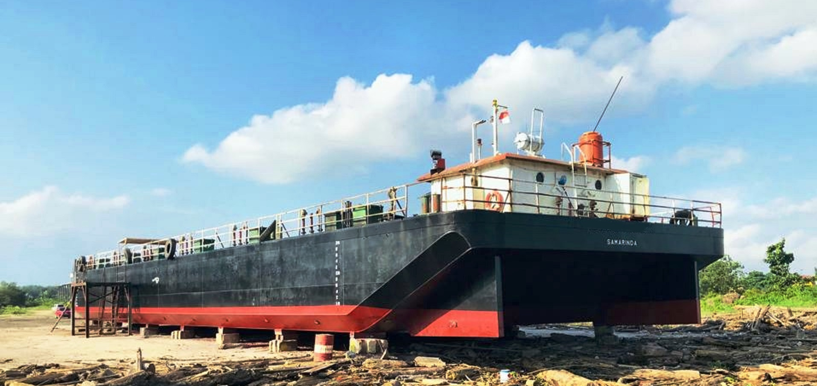
Offshore Structure
Jacket leg platform
Jack up platform
Semi submersible platform
Mooring buoy
Barges
Ships
Pipelines
Floating production and offloading (fpso)

Slide 30
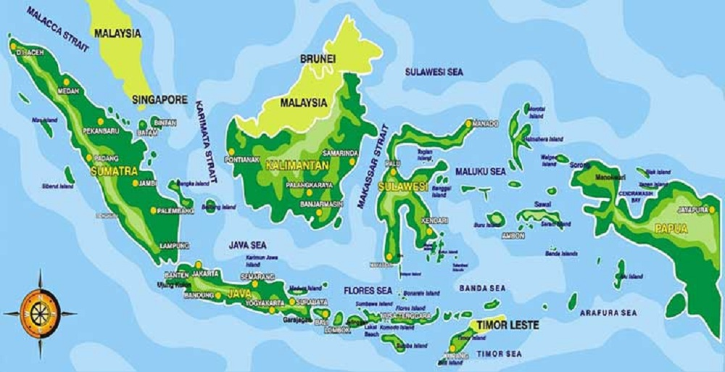
Faktor Beban Lingkungan
Kedalaman perairan(water depth)
Angin(wind)
Gelombang(wave)
Pasang surut(tide)
Arus(current)
Kondisi dasar laut(seabed)
Penggerusan(scouring)
Tektonik (earthquake)
Kedalaman Perairan Indonesia
Laut jawa 10-60 meter
Laut natuna 100 meter
Selat makassar 1000-2000 meter
Muara mahakam 10-60 meter
Bangunan offshore oil platform banyak terdapat di utara jawa, muara mahakam dan natuna

Slide 31
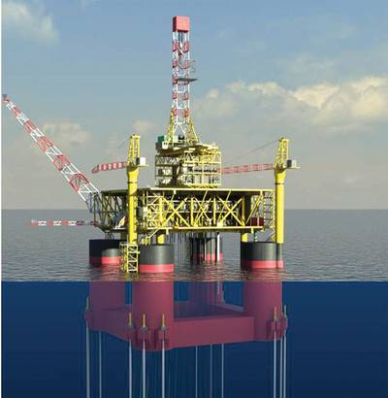
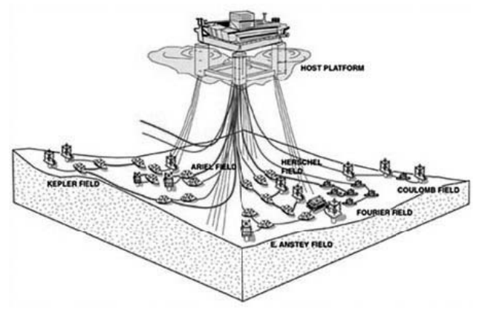
Jenis Bangunan-System
Bangunan Terpancang
Fixed Jacket Leg
Jack up Structure
Bangunan Terikat
TLP
Mooring Bouy
Bangunan Terapung
Kapal
Semi Submersible

Slide 32
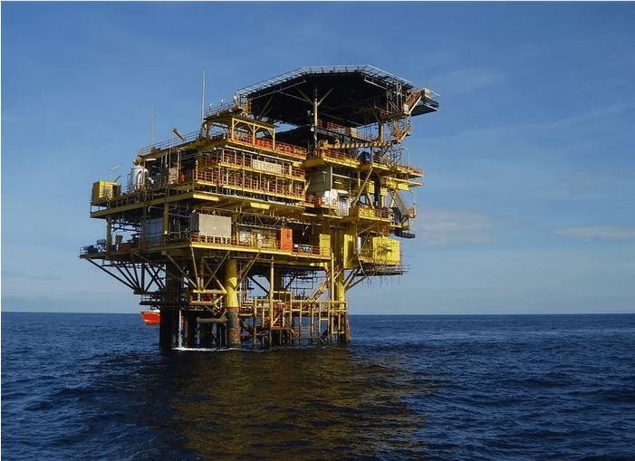
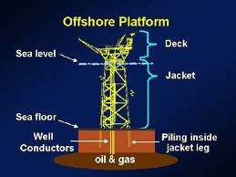
Fixed Jacket Leg Offshore
Struktur terdiri:
Wellhead
Production
Living Quarter
Flare
Junction (Jembatan hubung)

Slide 33
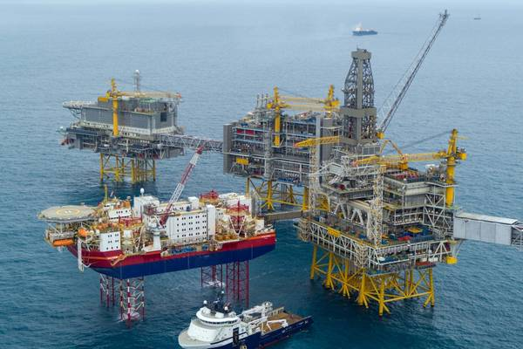
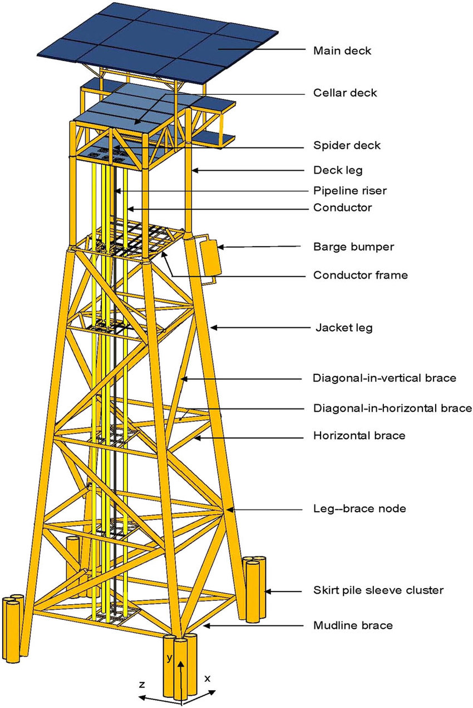
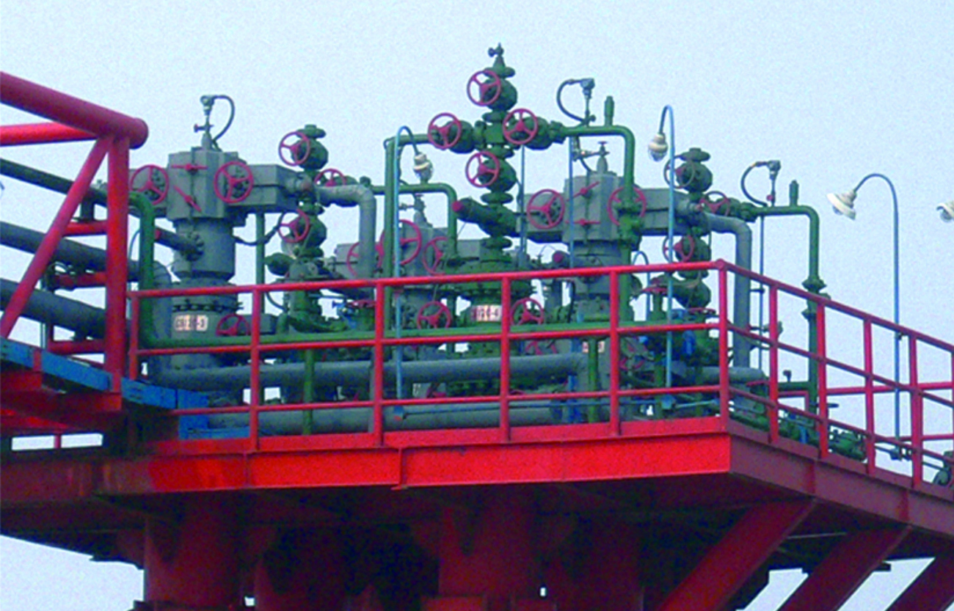
Fixed Jacket Leg Offshore (Component)

Slide 34
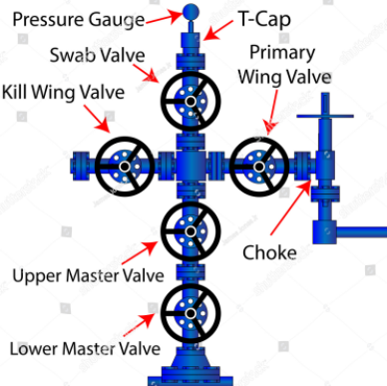
Fixed Jacket Leg Offshore (Component)
Wellhead

Slide 35
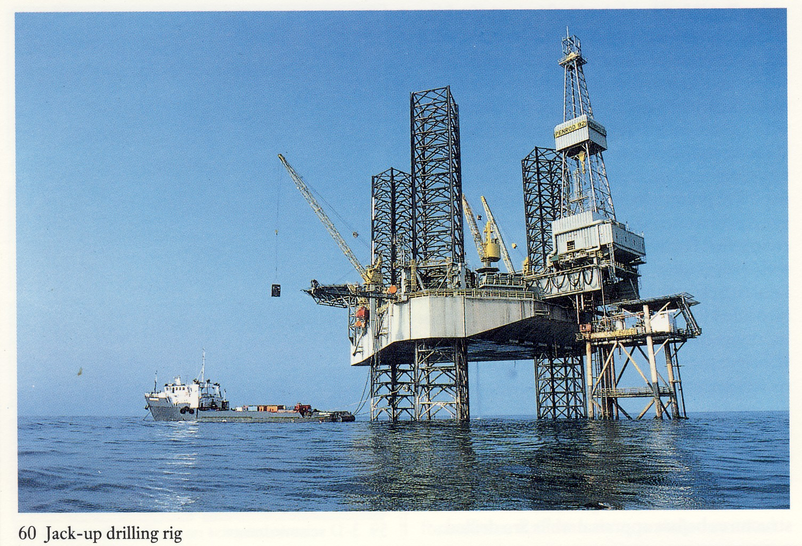
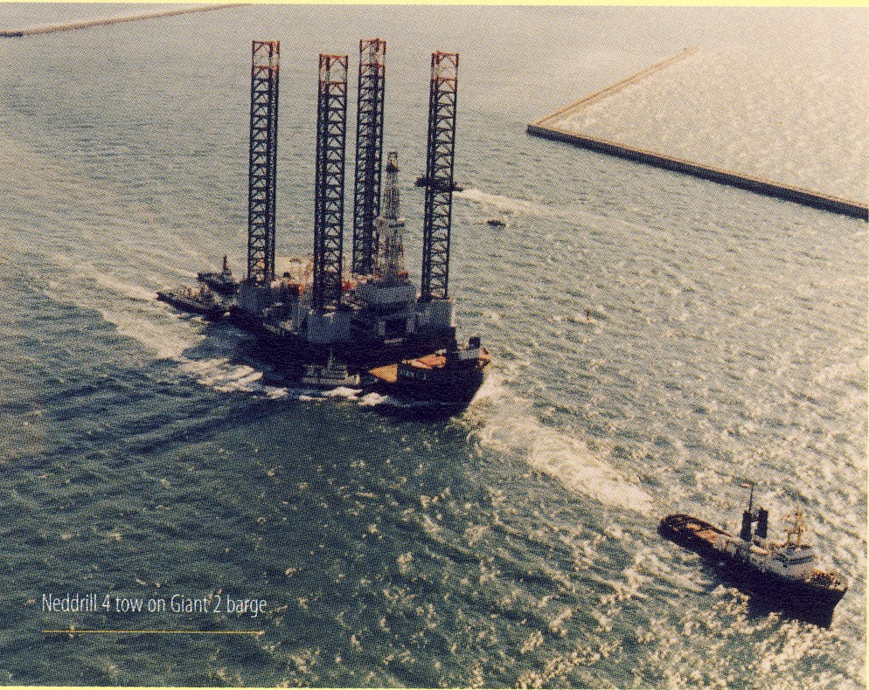
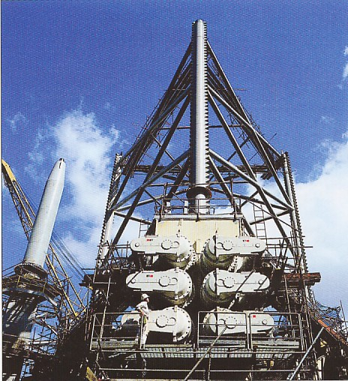
Jack Up Rig
Untuk eksplorasi, dilengkapi drilling rig(menara bor)
Bisa dipindahkan
Berdiri didasar laut dengan 3 atau 4 kaki yang bisa didongkrak naik turun
Kedalaman sampai 150 meter
Disebut juga self elevating unit

Slide 36
Bangunan Lepas Pantai
Lecture #12: Offshore Oil and Gas Platform (2)
Dr.Eng. Gerry Liston Putra, S.T., M.T.
Departemen Teknik Mesin
Fakultas Teknik Universitas Indonesia

Slide 37
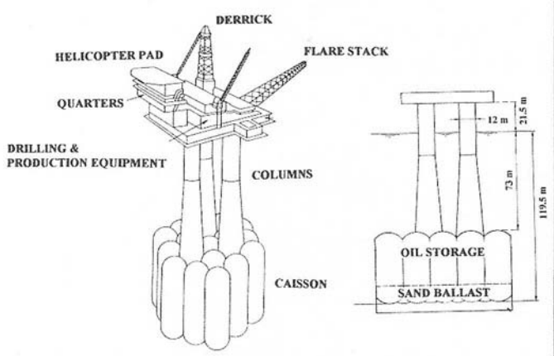
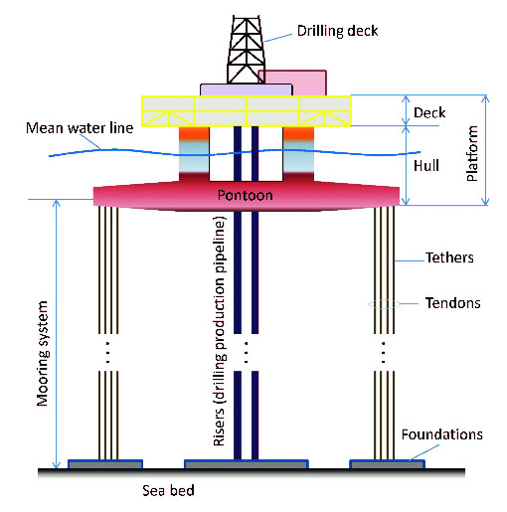
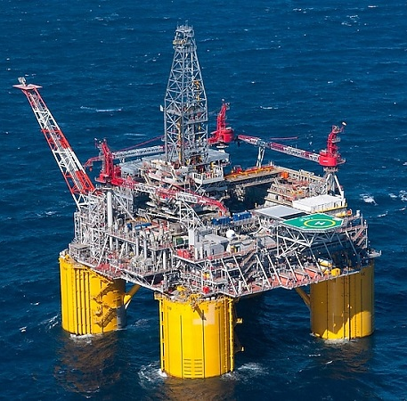
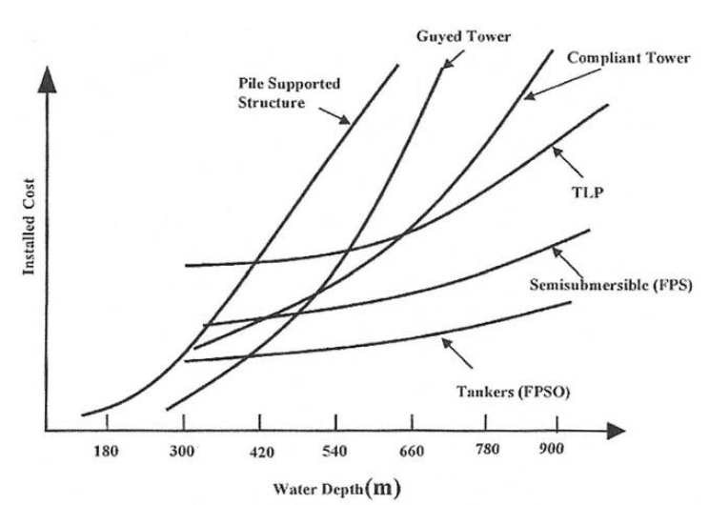
Tension Leg Platform
Tethered to the sea floor
Heave, roll, and pitch motion are eliminated

Slide 38
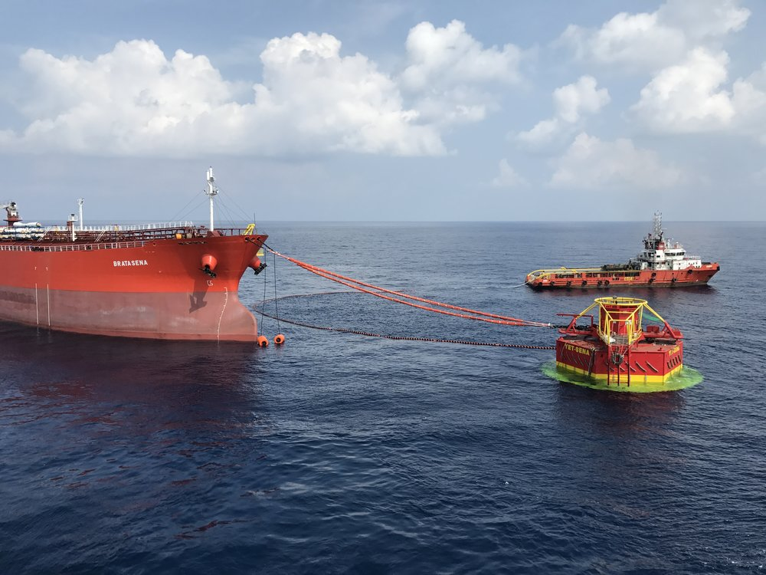
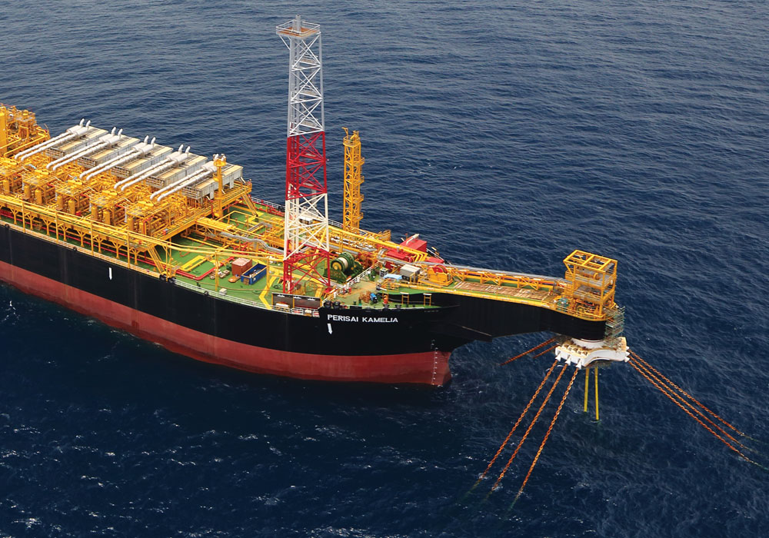
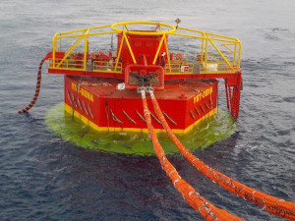
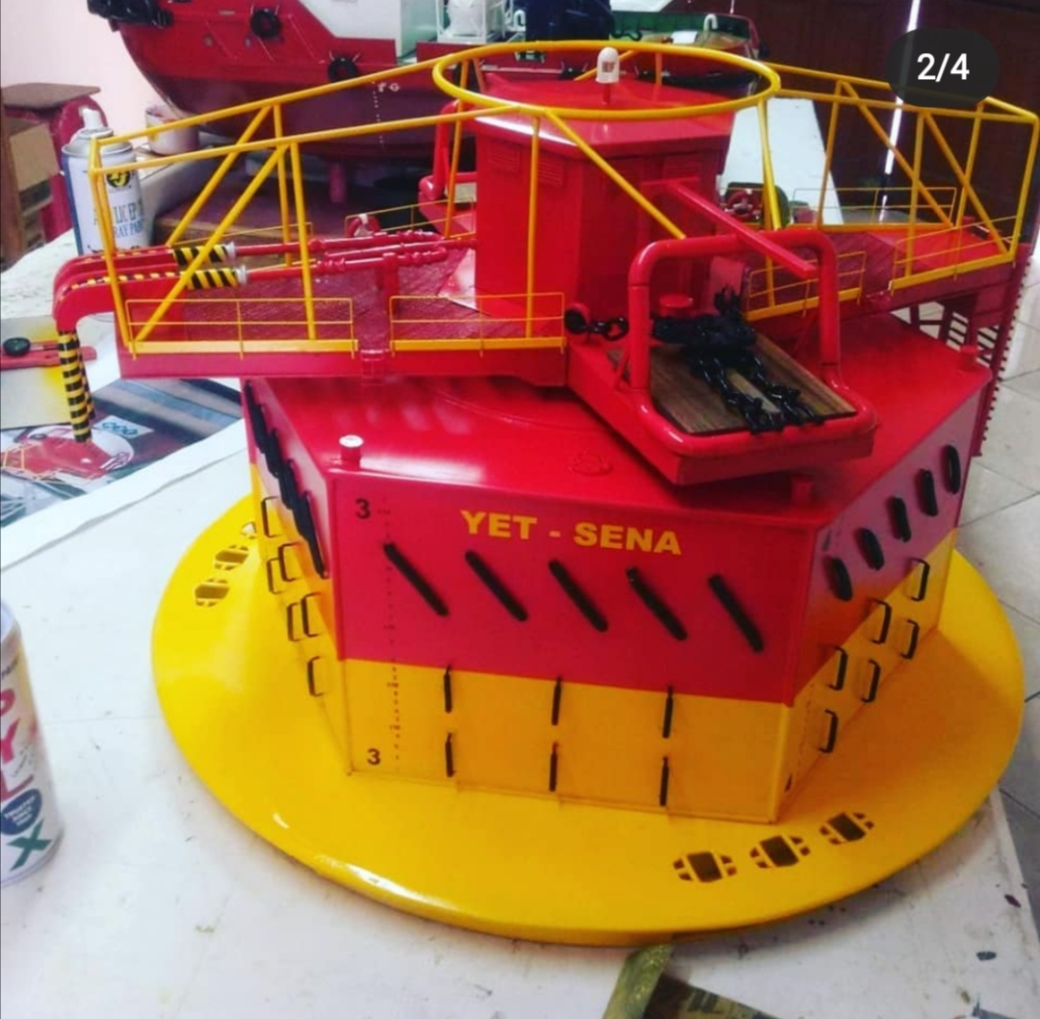




Single Point Mooring
As mooring terminal
Distribute oil from field into tanker
Type of SPM
Turret Mooring
Catenary Anchor Leg Mooring
Single Point Mooring Tower
Single Anchor Leg Mooring
Vertical Anchor Leg Mooring

Slide 39
Floating Production System
For small reservoir
Converted semisubmersible
610 to 3048 m depth
no oil storage capabilities

Slide 40


Spar Platform
The newest Deep Water Offshore Structure
> 915 m
Small heave response
Support production and processing equipment
No capacity to store the produced oil

Slide 41



Floating Production Storage and Offloading Unit
FPSO oil and gas similar to very large crude oil tanker
Production equipment is placed about 3 m above main deck
The produced oil is stored in oil tank (center of the vessel)

Slide 42





Mooring concepts
FPSOs are spread moored
Moored using internal or external turret

